Slide 1
数据库基础与应用
—Access案例教程

Slide 2
第7章 报表
7.1 报表简介
7.2 创建报表
7.3 美化报表
7.4 报表的计算和分组汇总
7.5 报表打印
7.6 综合报表举例
本章小结
首页

Slide 3
第7章 报表
7.1 报表简介
7.1.1 报表的功能
7.1.2 报表的类型
7.1.3 报表的视图
7.1.4 报表的结构
目录页

Slide 4
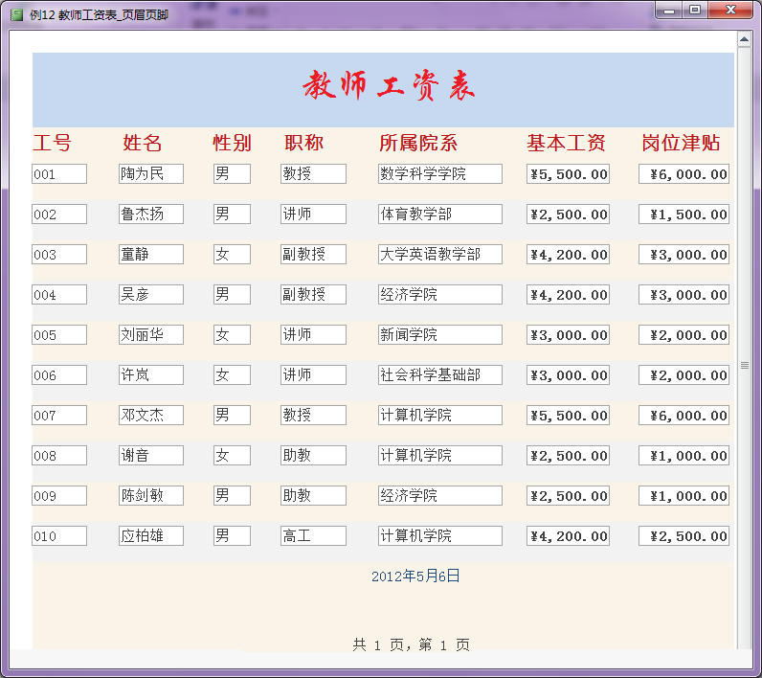
7.1.1报表的功能
功能（1）
打印和显示用户选定的数据内容
按指定格式打印和显示数据内容，有多种格式和样式的报表
功能（2）
对数据进行求和、求平均值和计数等统计计算，也可以对数据进行分类小计和汇总
功能（3）
返回

Slide 5
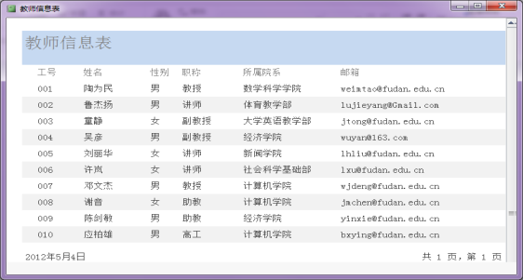
7.1.2报表的类型
表格型
纵栏型
数据表型
标签型
图表型

Slide 6
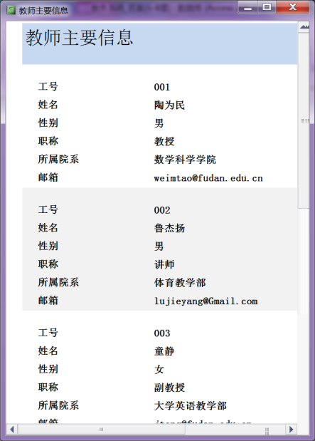
7.1.2报表的类型
表格型
纵栏型
数据表型
标签型
图表型

Slide 7
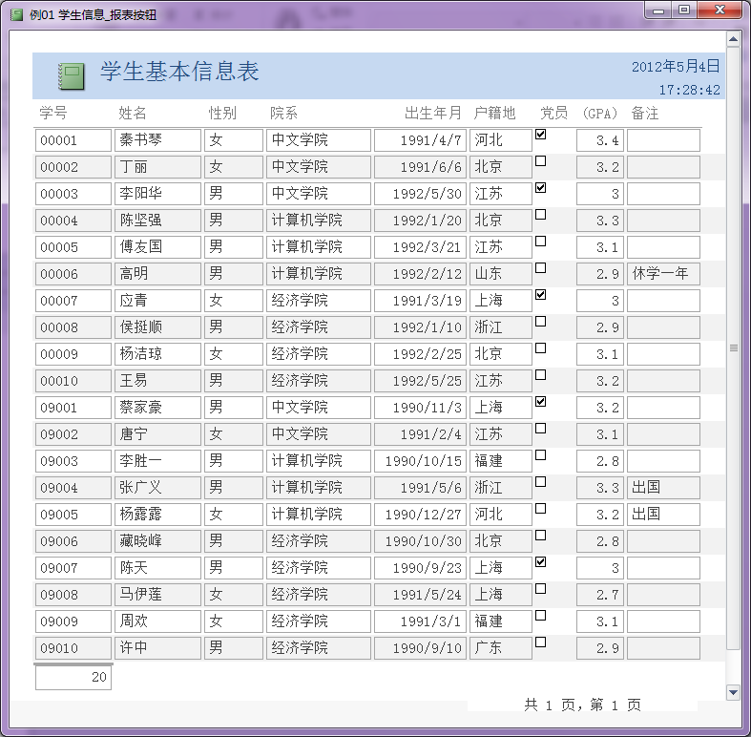
7.1.2报表的类型
表格型
纵栏型
数据表型
标签型
图表型

Slide 8
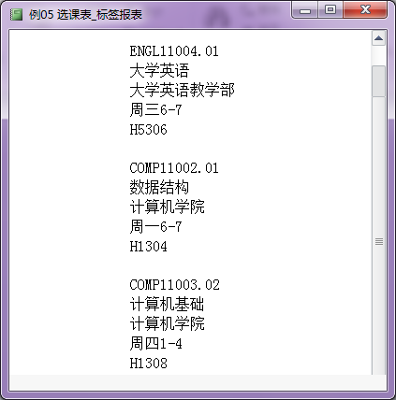
7.1.2报表的类型
表格型
纵栏型
数据表型
标签型
图表型

Slide 9
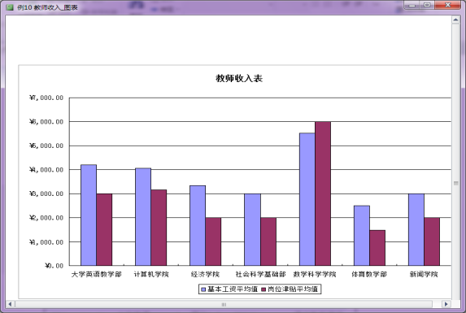
7.1.2报表的类型
表格型
纵栏型
数据表型
标签型
图表型

Slide 10
7.1.2报表的类型
1.表格型
4.标签型
2.纵栏型
3.数据表型
5.图表型
返回

Slide 11
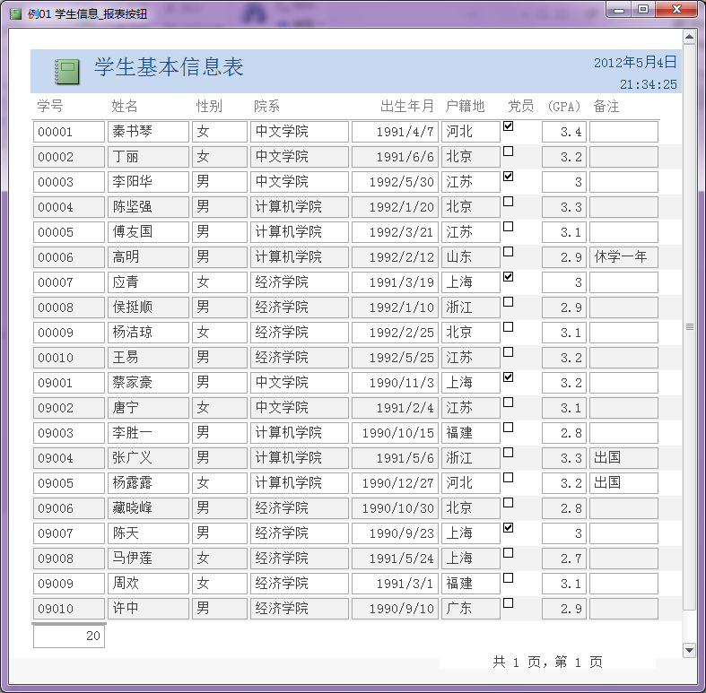
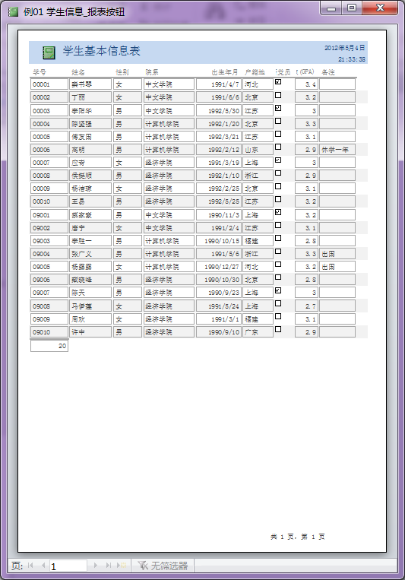
7.1.3 报表的视图
与窗体视图类似，报表具有“报表视图”、“布局视图” 、“设计视图”和打印预览等。
设计视图
报表视图
视图菜单
布局视图
打印预览
下一张
返回

Slide 12
7.1.4 报表的结构
报表视图
①报表页眉
设计视图
②页面页眉
③主体
④页面页脚
形式相同
⑤报表页脚
重要提示： 页面页眉与主体
不同，因为： 页眉由标签组成 主体由文本框组成
下一张

Slide 13
1.报表页眉
即报表的开始处，一般用来显示或打印整个报表的标题，或说明性文字等，每份报表只有一个报表页眉，打印在报表的第一页开始处；
2.页面页眉
是报表中数据的标题行（即字段名称），与报表页眉不同，页面页眉的内容会打印在每页的第一行，除了第一页打印在报表页眉下；
3.主体
显示数据（即记录值），是报表的主要内容，占据了报表的大部分区域；
4.页面页脚
与页面页眉对应，页面页脚显示或打印在报表每页的底部，常用于显示页码等信息；
5.报表页脚
与报表页眉对应，报表页脚显示或打印在一份报表数据的最后，作为报表的最后一部分内容，通常是整个报表的统计、汇总信息或说明信息。
上一张
返回

Slide 14
7.2.1创建报表使用的命令或工具
7.2.2为当前数据表或查询创建报表
7.2.3使用向导创建报表
7.2.4使用“空报表”按钮创建报表
7.2.5使用“报表设计”按钮创建自定义报表
7.2.6创建标签型报表
7.2.7创建参数报表
7.2.8创建主/子报表
7.2.9创建交叉报表
7.2.10创建弹出式报表
7.2.11创建图表式报表
7.2 创建报表
目录页

Slide 15
7.2.1创建报表使用的命令或工具
图7.3 “创建”选项卡的“报表”组
返回

Slide 16
7.2.2为当前数据表或查询创建报表
例7.1：为“学生信息表”创建一个数据表型的报表

Slide 17
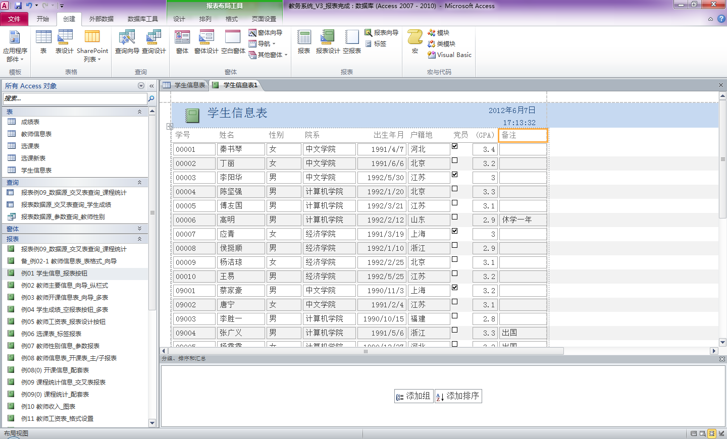
②向左拖曳减小列宽
①打开数据表后单击
单击演示操作步骤…..
③逐列缩小列宽
整个表格至线内
④单击 保存
下一张

Slide 18
“报表”按钮为当前数据表或查询创建报表 一般操作步骤
（1）打开数据表或查询
（2）单击“报表”按钮
（3）调整报表布局
（4）保存报表
返回

Slide 19
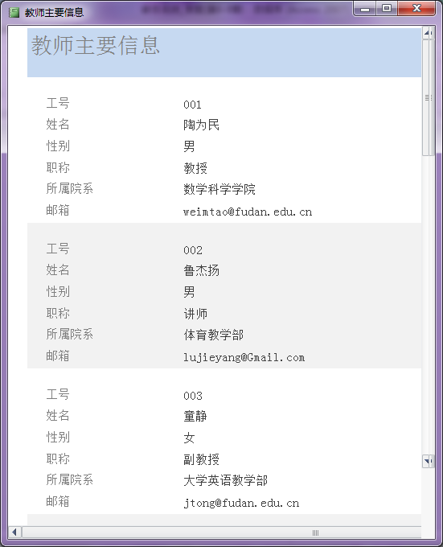
7.2.3 使用向导创建报表
例7.2：以“教师信息表”为数据源，创建一个纵栏型的报表，显示教师的主要信息

Slide 20
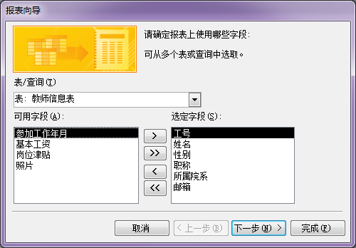
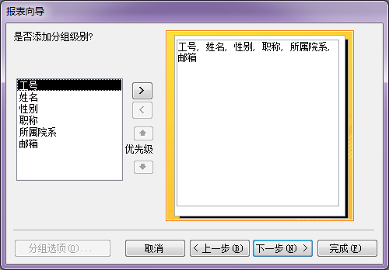
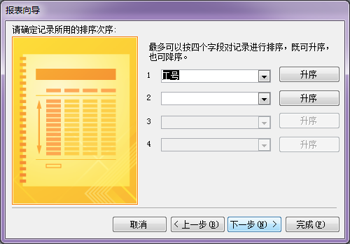
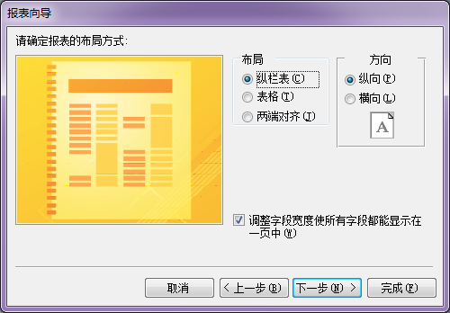
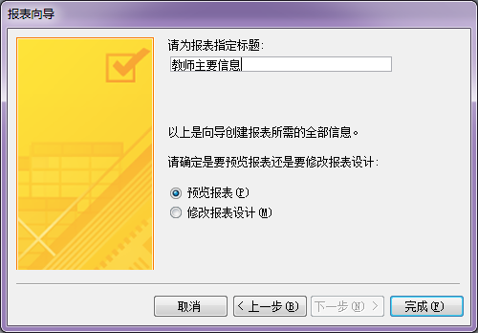
②选择和单击
①单击
单击演示操作步骤…..
③单击
④选择和单击
⑤选择和单击
⑥输入和单击
下一张

Slide 21
使用向导创建的优点
是最简单和最常用的创建方法
优点3
优点2
优点1
能创建多数据表的报表
能根据需要选择字段
能选择报表类型

Slide 22
“报表向导”按钮创建报表 一般操作步骤
（1）单击“报表向导”按钮
（2）按向导提示操作
（3）系统自动保存，按需要更名报表

Slide 23
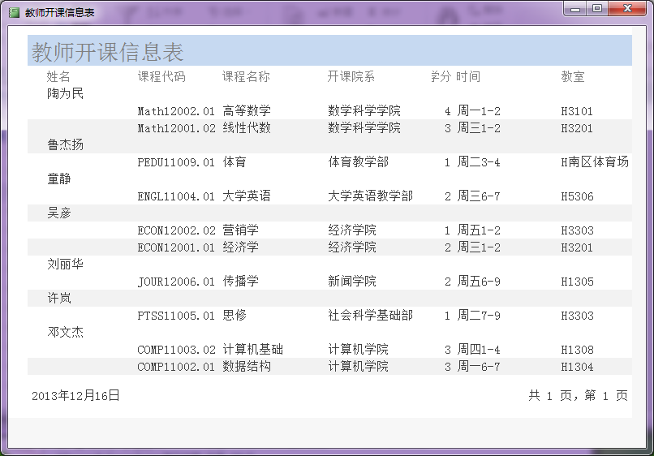
重要提示： 使用向导创建多数据表的报表
分多次选择表和字段
（1）应先建立数据表之间的表关系
（2）在向导对话框中，要分多次选择 不同的数据表及表中的相关字段
返回

Slide 24
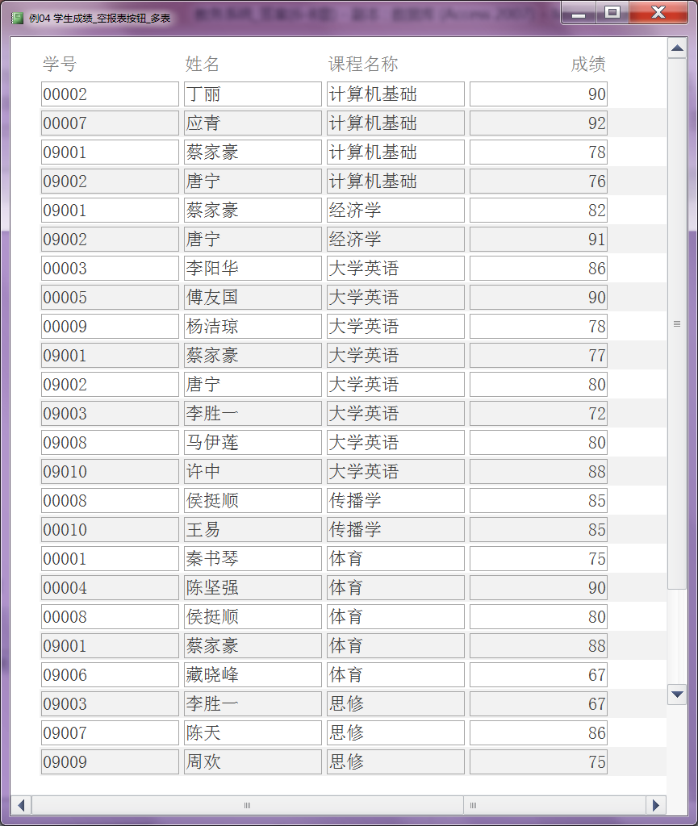
7.2.4 使用“空报表”按钮创建报表
例7.4：创建数据表“成绩表”、“学生信息表”和“选课表”的一对多表关系，以此三表为数据源，使用“空报表”按钮创建报表

Slide 25
①单击
②双击 添加字段
单击演示操作步骤……
然后删除课程代码
③查看报表
下一张

Slide 26
使用“空报表”按钮创建的优点
报表能自动排列得比较整齐
添加的字段
宽度相同

Slide 27
“空报表”按钮创建报表 一般操作步骤
（1）单击“空报表”按钮
（2）在“字段列表”窗格中展开表，双击所需的各字段
（3）切换到“报表视图”或“打印预览”查看并保存报表
返回

Slide 28
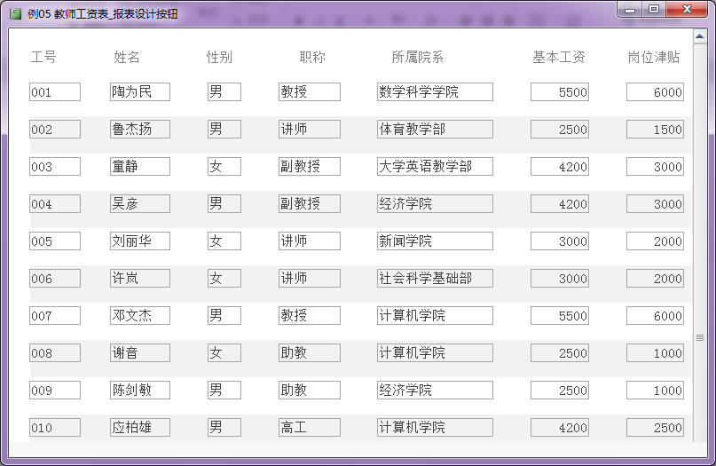
7.2.5使用“报表设计”按钮创建自定义报表
例7.5：以“教师信息表”为数据源，以自定义报表方式创建一个表格型的报表

Slide 29
①单击
②单击
“主体”节
④剪切 字段标签
⑤文本框排成一行
调整节的宽和高
单击演示操作步骤……
③双击
下一张

Slide 30
页面页眉节决定标题行高度
主体节高度决定数据行每行高度
⑥切换到布局视图查看报表
下一张

Slide 31
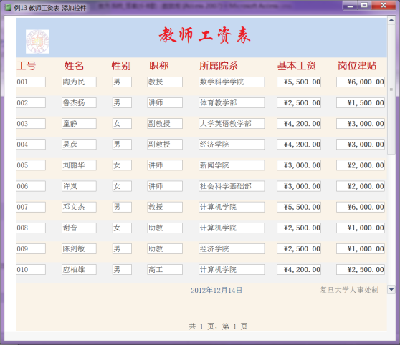
使用“报表设计”按钮创建的优点
能自定义报表上的内容和形式，甚至在报表上添加控件
添加标签、图像

Slide 32
“报表设计”按钮创建报表 一般操作步骤
（1）单击“报表设计”按钮
（2）添加字段并将字段标签“剪切”到“页面页眉”节
（3）将“主体”节的字段和“页面页眉”节的标签排列成一行
（4）切换到“报表视图”或“打印预览”查看并保存报表
下一张

Slide 33
1.调整报表宽度
重要提示： 在“设计视图”下，调整报表布局
鼠标指向报表右边界，指针呈左右双向箭头时拖曳
2.调整“页面页眉”节高度
鼠标指向“主体”节的上边线，指针呈上下双向箭头时拖曳
3.调整报表数据行之间间距
调整“主体”节的高度，即鼠标指向“页面页脚”节的上边线，指针呈上下双向箭头 时拖曳
4.调整字段宽度
单击选中字段，鼠标指向字段的右边框线，指针呈左右双向箭头时拖曳
5.调整字段位置
单击选中字段，鼠标指向字段边框左上角控制点，指针呈四向箭头时拖曳，可移动字段
返回

Slide 34
7.2.6创建标签型报表
例7.6：以“选课表”为数据源，创建标签型报表

Slide 35
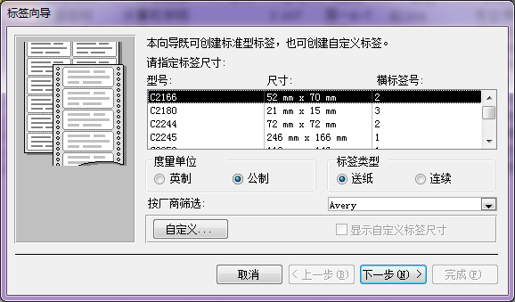
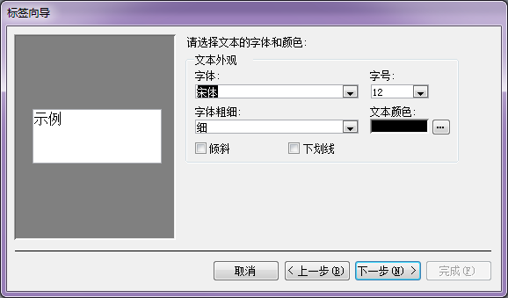
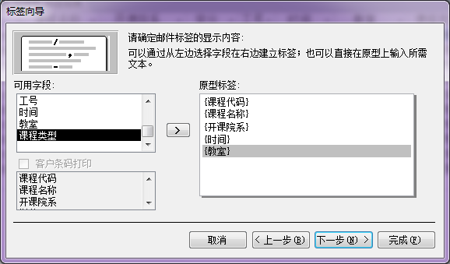
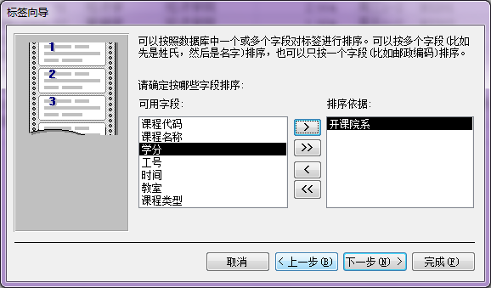
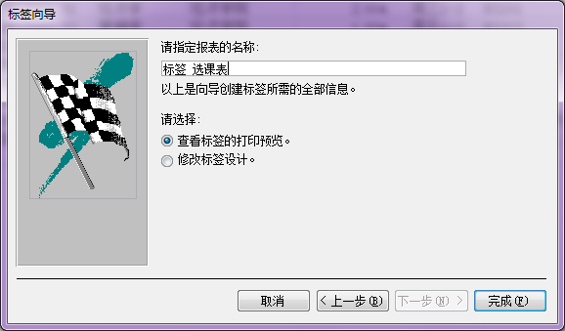
①单击
单击演示操作步骤……
②单击
④
添加字段后换行
③单击
⑤单击
⑥单击
下一张

Slide 36
标签型报表的优点
打印出来后可以制成一个个小标签，方便粘贴
下一张

Slide 37
创建标签报表 一般操作步骤
（1）单击“标签”按钮
（2）按向导提示操作
（3）关闭“打印预览”，重命名报表
返回

Slide 38
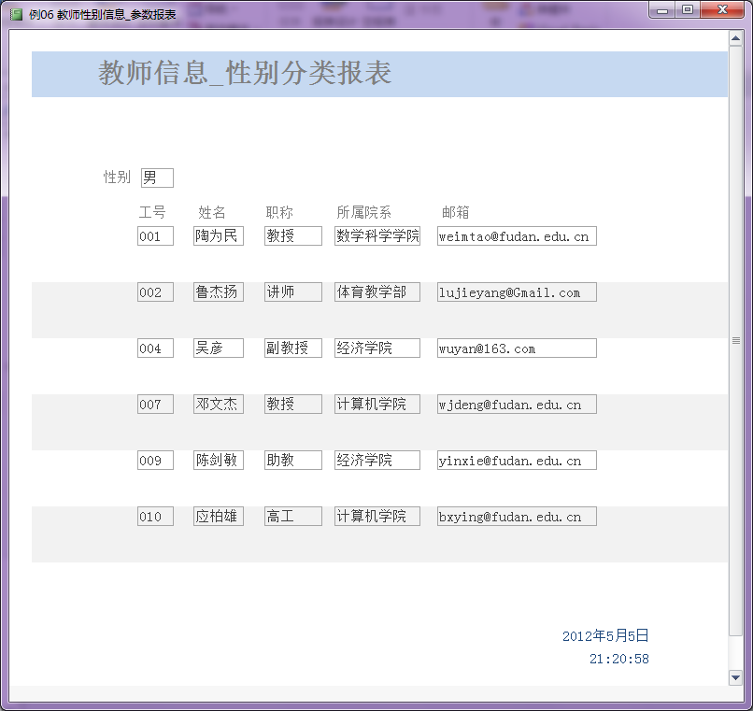
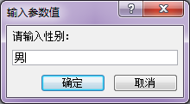
7.2.7创建参数报表
例7.7：以“教师信息表”为数据源，以“性别”为参数，创建具有查询功能的参数报表
下一张

Slide 39
③排列字段 调整节高度
④选择
①单击
单击
单击演示操作步骤……
②双击
⑤输入然后关闭
[提示信息]
下一张

Slide 40
⑥单击按钮 输入标题
⑧切换到“报表视图”或“打印视图”
⑦下移日期和时间
弹出
输入
单击按钮，弹出符合参数条件的报表
下一张

Slide 41
创建参数报表的优点
能根据用户输入的参数，生成与参数相符的报表内容，使报表具有查询交互功能；
运行参数报表时，系统会自动弹出“输入参数值”对话框，根据输入内容生成符合参数的分类报表。

Slide 42
创建参数报表 关键步骤
设置查询参数：
在“属性表”窗格中，选择“报表”
单击“记录源”属性最右边的按钮
在“查询生成器”的 “条件”行中 输入方括号和提示信息 “[提示信息]”
单击
下一张

Slide 43
参数报表的 两种运行方法
切换到“报表视图”或“打印视图”时，自动运行
在“报表”对象栏中双击报表

Slide 44
重要提示： 参数报表的保存和 再打开
1.保存自动生成的参数查询
参数查询可以保存在报表的属性中（不单独另存） 但如果将参数查询另存，误删该查询会使报表无法打开
2.打开和修改已关闭的参数查询
在“报表”对象栏中右击报表，选择“设计视图”快捷菜单命令。
返回

Slide 45
7.2.8 创建主 / 子报表
例7.8：显示 教师主要信息及其 开课信息

Slide 46
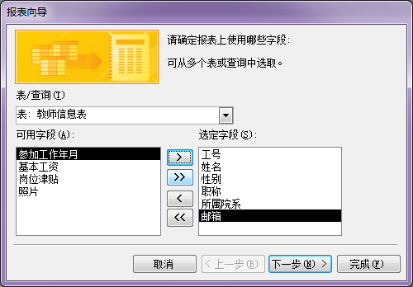
①单击
②选择表和字段
单击演示操作步骤……
④单击
③按向导操作完成后
切换到设计视图
按住鼠标并拖曳出矩形框
弹出向导对话框
下一张

Slide 47
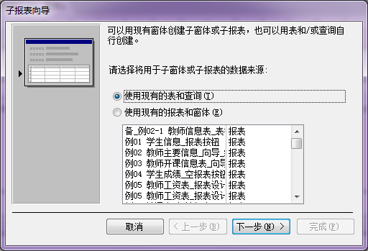
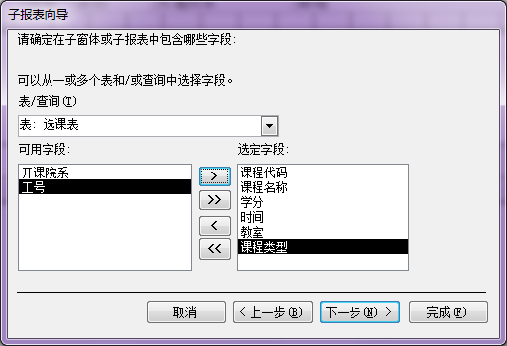
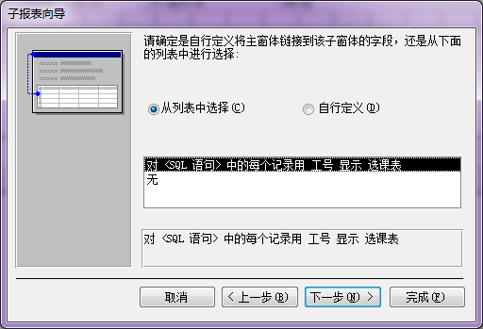
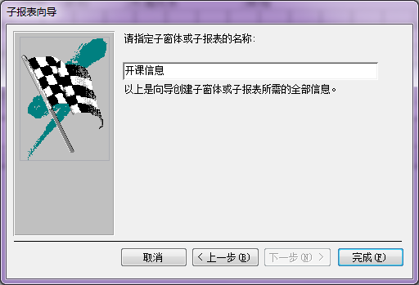
⑤按向导提示操作
⑥查看和调整布局，完成创建
下一张

Slide 48
“打印预览”
“设计视图”下的结构

Slide 49
创建主报表：多种方法
创建子报表：“子窗体/子报表”控件
调整子、主报表布局
创建主/子报表步骤
查看和预览报表
保存和重命名主、子报表
（系统自动保存）
下一张

Slide 50
重要提示： 常用的调整报表布局操作
1.在“布局视图”下
选中一列：单击一个列标题，Ctrl+单击列标题下的一个数据；
左右移动列：鼠标指向选中列的左边框线，向左拖曳左移该列、向右拖曳右移该列；
调整列宽和高：拖曳选中列的右边框线调整列宽，拖曳下边框线调整高度；
移动控件子报表及其标签等的位置：选中后用键盘方向键移动。
2.在“设计视图”下
增大数据行的间距：增加“主体”节高度；
减小子报表宽度：选中“子报表”，向左拖曳右边框线。
返回

Slide 51
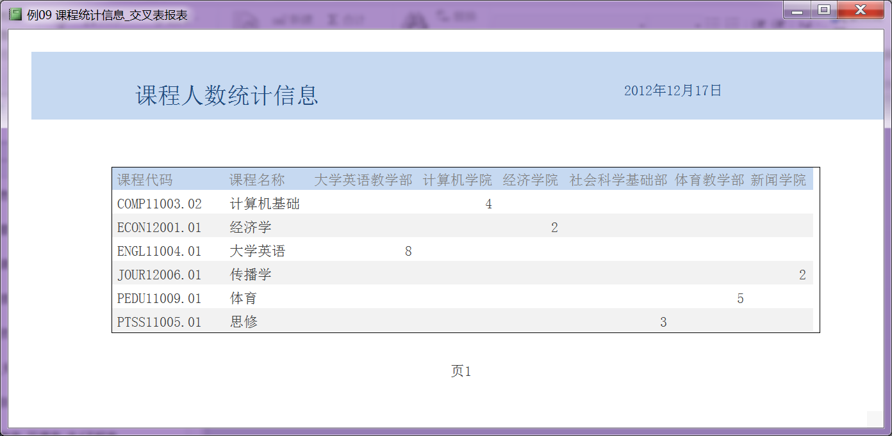
7.2.9创建交叉报表
例7.9：以“学生信息表”、“成绩表”和“选课表”为数据源（先建立好三表之间的表关系），统计各门课程的学生人数，以交叉报表的形式显示和打印出来

Slide 52
①创建交叉表查询
单击演示操作步骤……
下一张

Slide 53
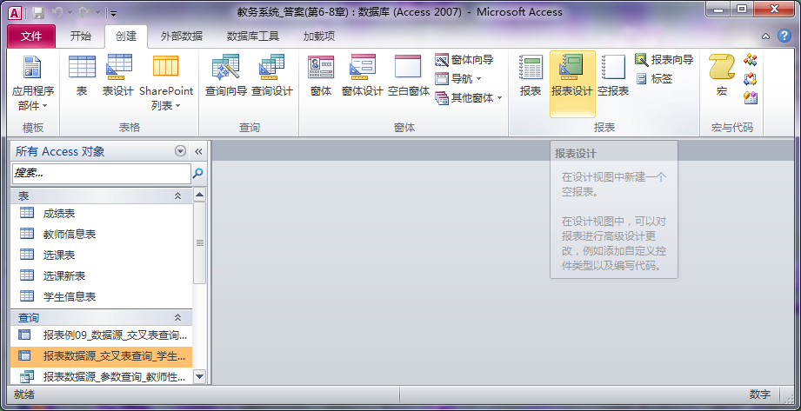
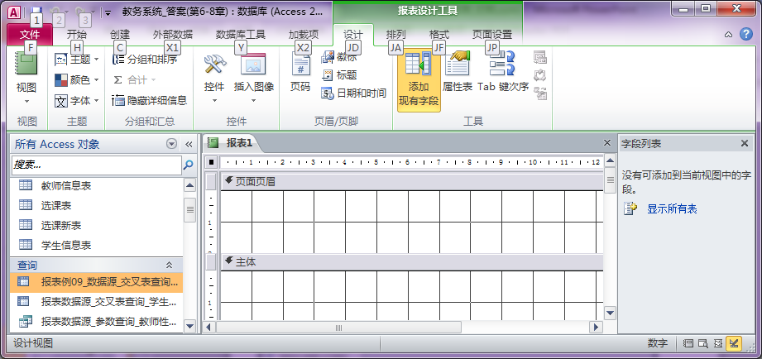
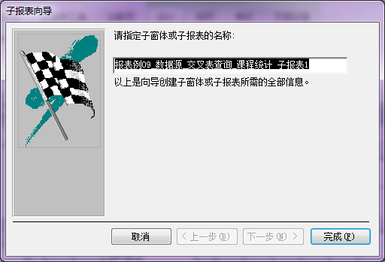
②创建空白报表
单击
拖曳
弹出
单击
下一张

Slide 54
③调整交叉表布局（布局视图下）
④添加页眉页脚
选中列 用方向键移动
单击移动标记
用方向键移动
拖曳左右边框线调整位置和大小
⑤查看和预览报表，重命名报表，完成操作
下一张

Slide 55
创建并保存交叉表查询
单击“报表设计”按钮 将交叉表查询拖曳到报表的“主体”节中
调整交叉表和报表的布局
创建交叉报表步骤
需要时添加页眉页脚等控件完善报表
查看和预览报表 保存主报表和子报表
请完整保存包括： 交叉表查询、主报表和子报表
为防止误删，使用配套的名称命名三者
重要提示：
返回

Slide 56
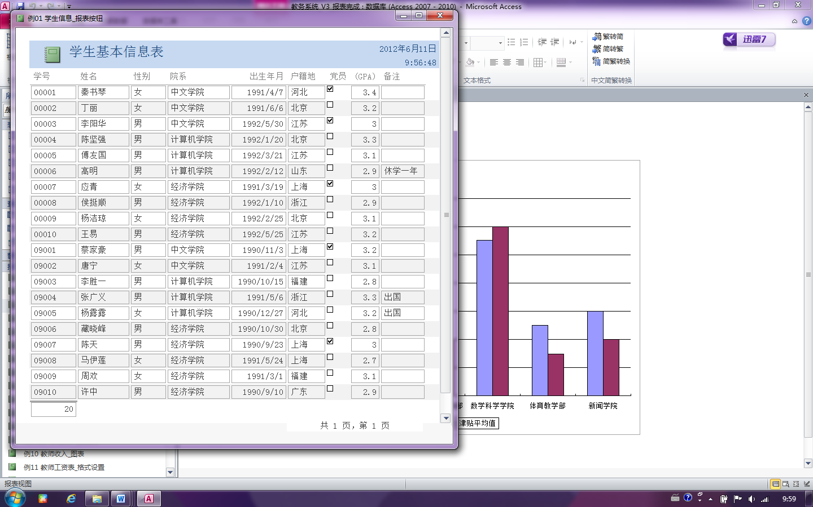
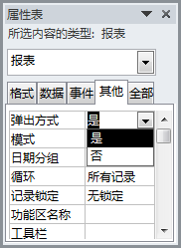
7.2.10创建弹出式报表
弹出式报表：
独立窗口且位于其他窗格之上
在属性表中设置弹出方式
返回

Slide 57
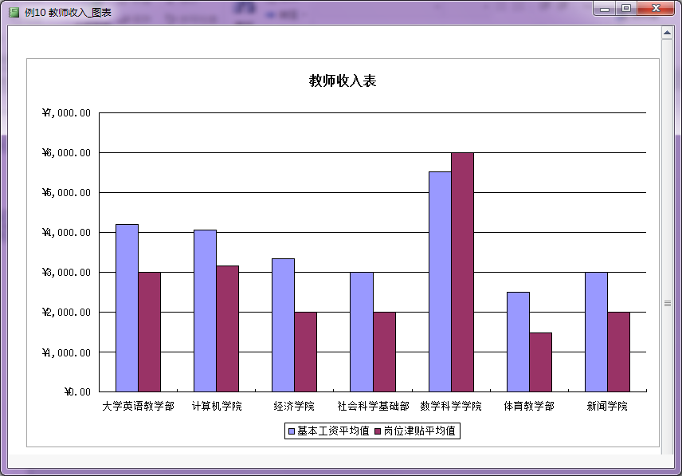
7.2.11创建图表报表
例7.10：以“教师信息表”为数据源，创建图表型报表，以柱形图形式表示各“院系”教师的“基本工资”和“岗位津贴”的平均值情况

Slide 58
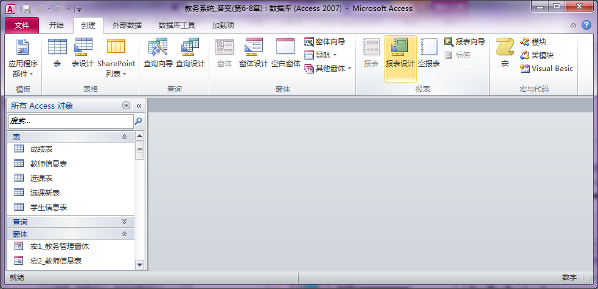
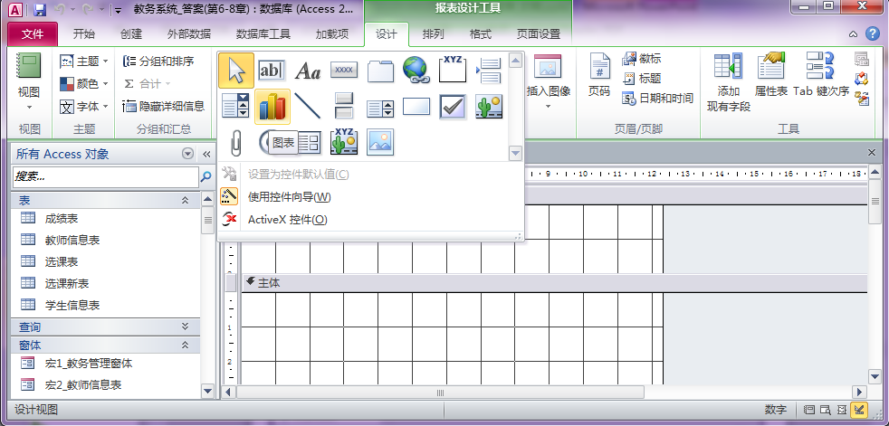
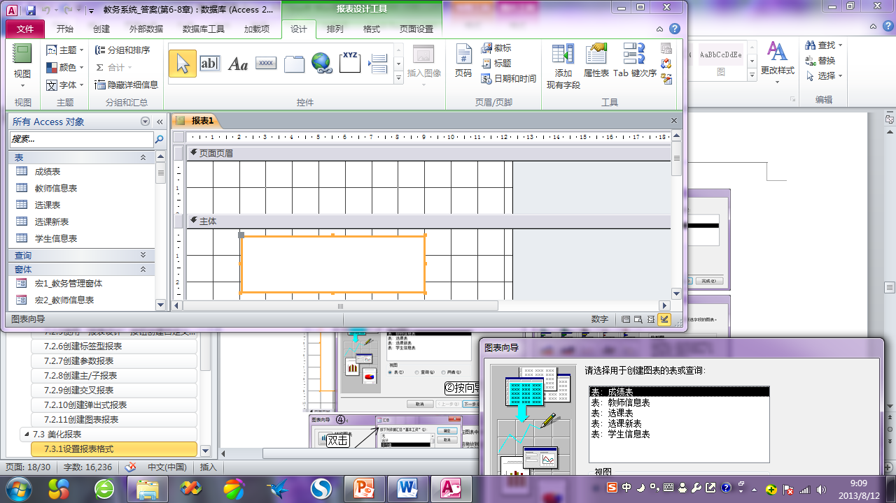
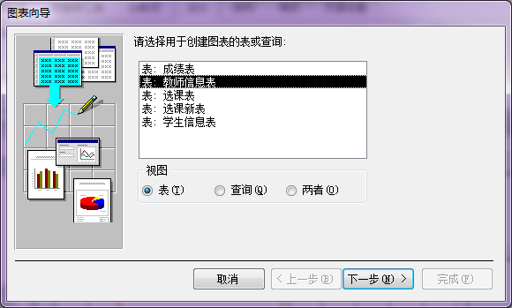
单击
单击
单击演示操作步骤……
按住鼠标并拖曳出矩形框
弹出向导对话框
下一张

Slide 59
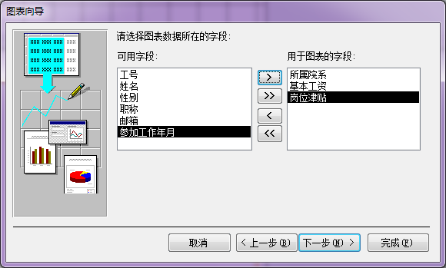
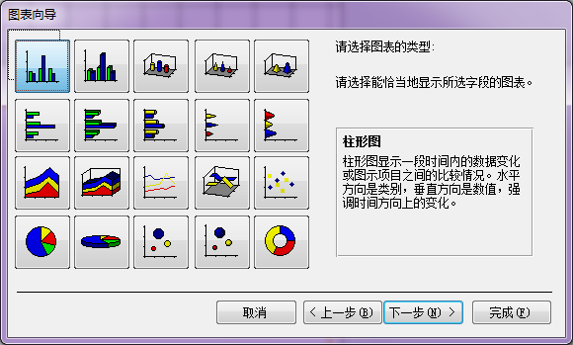
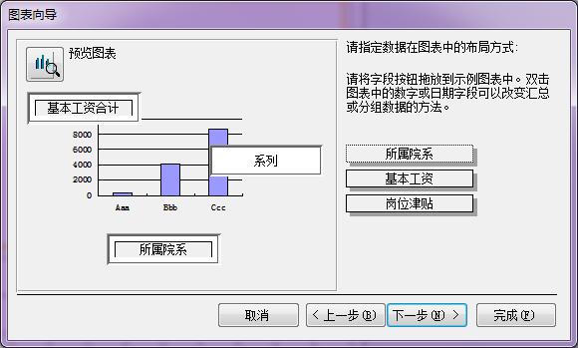
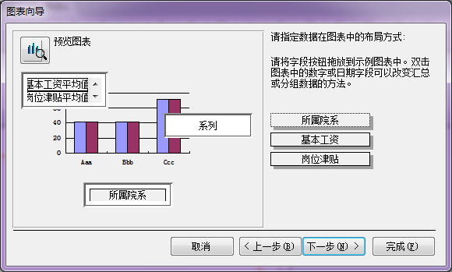
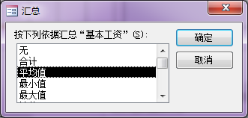
双击
分两次拖曳
下一张

Slide 60
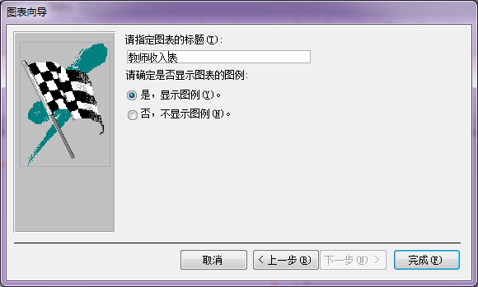
切换到布局视图加宽图表
④切换到设计视图
双击进入编辑状态
右击
右击空白处
右击
右击
下一张

Slide 61
单击空白处 退出编辑状态
切换到“布局视图”或“设计视图”下调整图表大小和位置
切换到“打印预览”，单击“横向”按钮设置“横向”打印效果：
返回

Slide 62
第7章 报表
7.3 美化报表
7.3.1 设置报表格式
7.3.2 添加页眉和页脚
7.3.3 添加控件
目录页

Slide 63
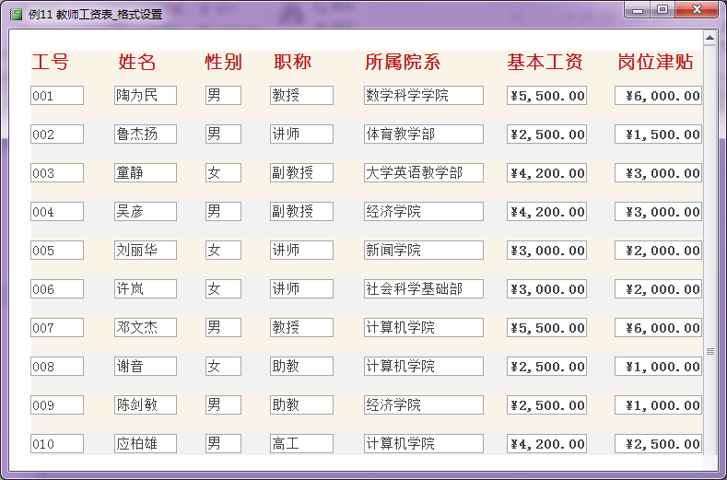
7.3.1设置报表格式
例7.11：按图所示对报表进行格式设置和美化
下一张

Slide 64
打开报表设计视图
单击演示操作步骤…….
前景色：深红色
返回
字体粗细：半粗

Slide 65
7.3.2添加页眉和页脚
例7.12：添加页眉和页脚并进行格式化
页面页眉
报表页眉
报表页脚
页面页脚

Slide 66
1.报表页眉和报表页脚
分别位于整份报表的开始处和数据的结束处，一般显示报表标题和整份报表的汇总和说明等信息，如果报表不止一页，报表页眉页脚也只在第一页和最后一页上显示；
2.页面页眉和页面页脚
页面页眉和页面页脚出现在报表每页的上方和下方，显示数据的标题行和页码，报表的每一页上都会显示页面页眉页脚的内容；
3.分组页眉和分组页脚
当报表进行分组统计时，报表“设计视图”中会增加“分组页眉”节和“分组页脚”节，用于显示每组小计的数据信息或汇总信息。
上一张

Slide 67
报表的结构与格式化
“页眉/页脚”组按钮 添加页眉页脚
报表页眉
页面页眉
格式化
主体
报表页脚
设计视图
页面页脚
报表视图
返回

Slide 68
7.3.3添加控件
例7.13：添加徽标和“复旦大学人事处制”字样
返回

Slide 69
“徽标”控件
“标签”控件
返回

Slide 70
第7章 报表
7.4 报表的计算和分组汇总
7.4.1为报表添加计算字段
7.4.2报表的分组汇总
目录页

Slide 71
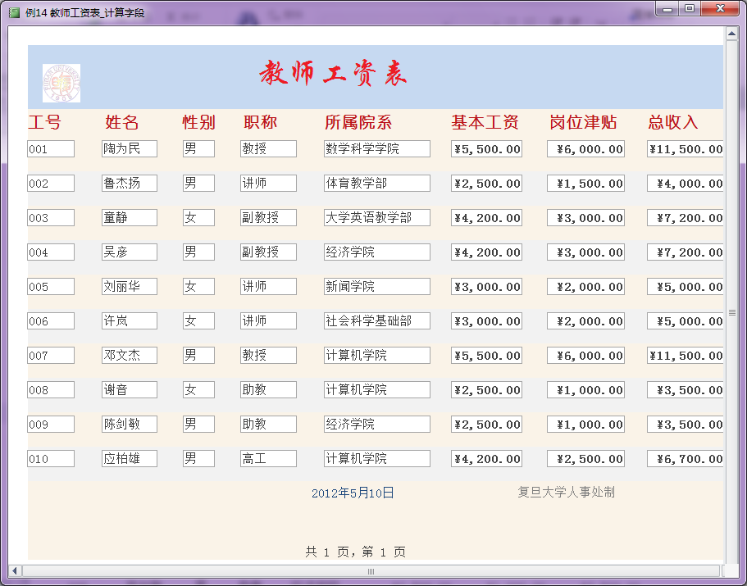
7.3.1为报表添加计算字段
例7.14：添加一个计算字段“总收入”，其值为“基本工资”和“岗位津贴”之和
下一张

Slide 72
复制 重新输入
复制 设置属性
=[基本工资]+[岗位津贴]
重要提示： 在报表中添加 计算字段
或使用报表设计工具添加文本框控件
①添加“文本框”控件
②在“控件来源”属性中输入计算公式
返回

Slide 73
7.3.2报表的分组汇总
小计信息
总计信息
例7.15：按“职称”分组，统计各种职称的教师的“基本工资”、“岗位津贴”和“总收入”的平均值，并按“职称”升序排列显示
下一张

Slide 74
打开设计视图
单击演示操作步骤……
选择汇总字段：
再次单击“汇总” 选择“岗位津贴”
②单击“添加组”
单击“无汇总” 选择“基本工资”
选择分组字段
出现“分组排序和汇总”栏
单击“无页眉节” ，取消“职称页眉”节
①单击“报表设计工具”
下一张

Slide 75
③按箭头复制和修改
“职称页脚”节
复制
出现
修改为：=Avg([基本工资]+[岗位津贴])
复制
“报表页脚”节
下一张

Slide 76
小计信息
总计信息

Slide 77
单击 “分组和排序”按钮
单击“添加分组”按钮
选择分组和排序字段
单击“无汇总”，选择汇总字段 需要时重复该项操作，选择不同字段
创建报表的分组汇总 步骤
在汇总文本框的左侧添加汇总标签
查看和预览报表、保存
下一张

Slide 78
重要提示： 汇总类型和汇总信息的显示位置
1.汇总类型
多种汇总数据的计算方法，例如：合计、平均值和计数等。
2.汇总信息的显示位置
“在组页眉中显示小计”：汇总信息显示在组的详细信息之上；
“在组页脚中显示小计”：汇总信息显示在组的详细信息之下。
3. “显示总计”设置
选中“显示总计”复选框：显示整个报表的汇总信息；
取消选中“显示总计”复选框，不显示报表总计情况。
下一张

Slide 79
先小计信息 再详细信息
无总计信息
返回

Slide 80
7.5 报表打印
（1）“打印”按钮：弹出“打印”对话框，单击“确定”按钮，进行报表打印；
（2）“纸张大小”按钮：根据报表大小，选择打印纸张大小，默认值为“A4”纸；
（3）“页边距”按钮：根据需要选择“宽”、“窄”或“普通”页边距；
（4）“纵向”按钮和“横向”按钮：设置“纵向”打印或“横向”打印；
（5）“显示比例”组：调整预览的显示比例或进行多页显示等；
（6）“关闭打印预览”按钮：关闭打印预览，返回“打印预览”前的视图状态。

Slide 81
“横向”与“纵向”打印
目录页

Slide 82
7.6 综合报表举例
例7.16：创建报表，
显示学生信息，
按“院系”统计学生人数和平均绩点

Slide 83
布局视图
①单击
③向左拖曳边框线左移列
③向右拖曳边框线缩小列宽
单击演示操作步骤……
②单击
下一张

Slide 84
切换到设计视图
④添加分组
选择
单击
再次单击
选择
下一张

Slide 85
⑥格式化报表
标题： 华文行楷 深红色 28加粗居中浅绿色背景阴影
⑦添加图像
标题行和汇总数据：幼圆 深红色 14 半粗 小数点2位
⑧添加直线
⑤添加标签
下一张

Slide 86
目录页

Slide 87
报表的结构（报表视图与设计视图的对应）
本章小结（重点）：
各种报表的创建方法
使用格式化和添加控件美化报表
报表中的计算字段和分组汇总
返回

